Slide 1


Elaboração de relatórios

Slide 2
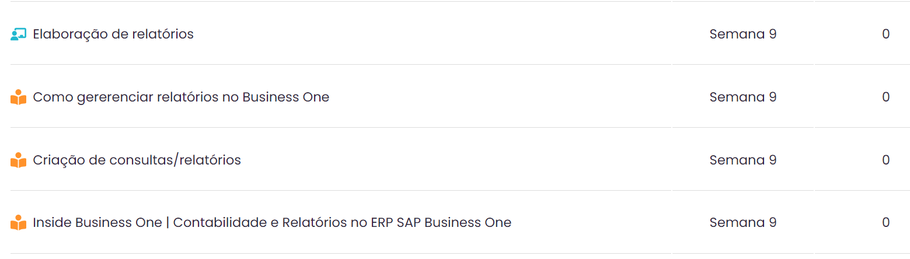

Austoestudos

Slide 3
Agenda
15 minutos
Daily
45 minutos
Aula expositiva e dialogada
Criação dos Dashboards de Cada módulo!
45 minutos
15 minutos
Apresentação de cada Dash

Slide 4
Desafios na elaboração de relatórios

Slide 5
Desafios na Elaboração de Relatórios
Clareza
É importante que o relatório seja claro e objetivo, evitando informações desnecessárias e confusas.
Relevância
Os dados apresentados devem ser relevantes para o objetivo do relatório, para que possam embasar tomadas de decisão.
Organização
O relatório deve ser organizado de forma lógica e coerente para facilitar a leitura e a compreensão pelos leitores.
Formatação
É importante que o relatório siga uma formatação adequada, que inclua: capa, índice, introdução, corpo, conclusão e bibliografia, quando necessário.

Slide 6
Tipos de relatórios
Informativo
Apresenta informações sobre atividades, projetos, desempenho de equipes e outros fatores relevantes para a organização.
Analítico
Analisam dados para entender o contexto ou apresentar recomendações. Ex: análise de mercado ou análise de concorrência.
Incidência
Pretende registrar um incidente ou acidente, como um relatório de segurança sobre incidentes de trabalho.

Slide 7
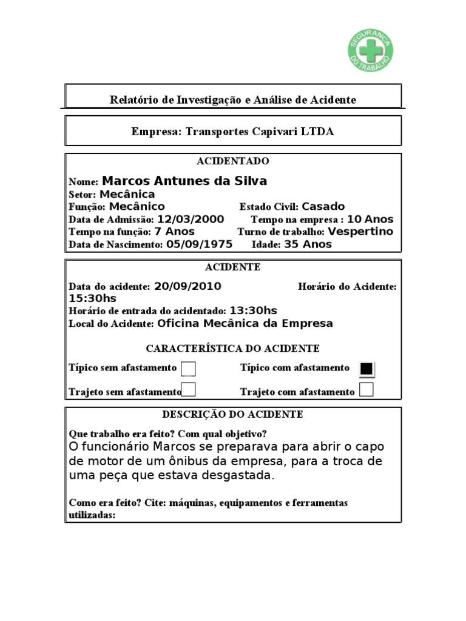
Relatório de Incidência
O relatório de incidência é um documento que registra a ocorrência de um evento específico. Ele é usado para documentar o que aconteceu, quando aconteceu, onde aconteceu e quem estava envolvido
Interna
Externa

Slide 8
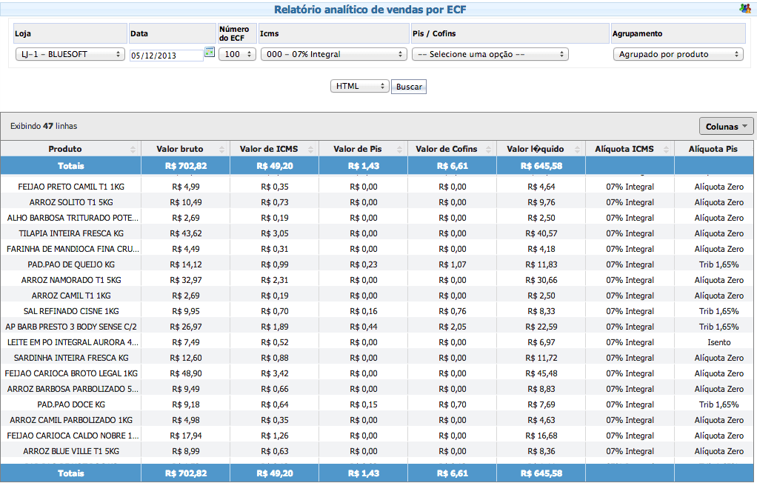
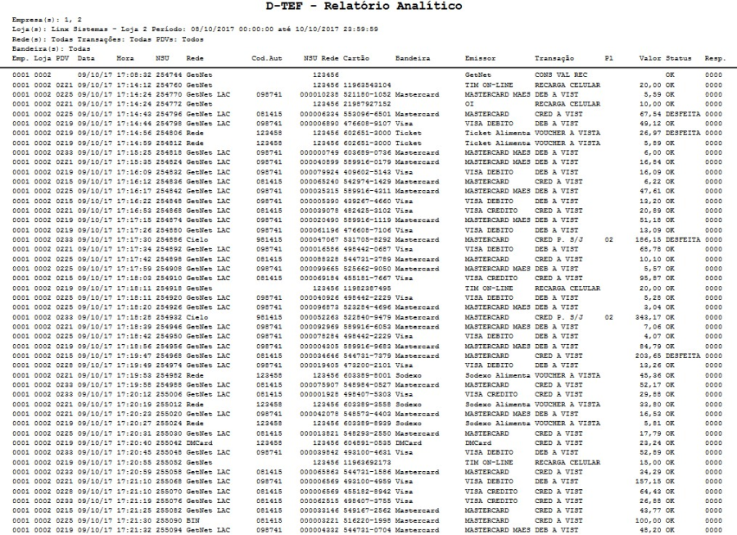
Relatório Analítico ou Informativo
O relatório analítico é um documento que fornece uma análise de dados ou informações.
Ele é usado para identificar tendências, padrões e outros insights.
Desafio: vamos criar um relatório no SAP? Vamos enviar o SQL para retornar os dados necessários.

Slide 9
Passo a passo na elaboração de um relatório
Defina o objetivo
Reúna dados e informações
Elabore o relatório
Reveja e revise
Que setor está pedindo
Qual finalidade?
Limpeza e tratamento de dados
Organização de informações
Usar a ferramenta correta para cada relatório
Precisão de análises é o principal!

Slide 10
Podemos Melhorar esse Relatório?
DashBoards
PowerBI
Grafana
Kibana
Looker
Tableau
SAS
Zoho
Oracle BI
Adobe Analytics
SAP
Melhorias
Gráficos e Visualizações
Filtros
Personalização
Análises avançadas
Compartilhamento de dados

Slide 11
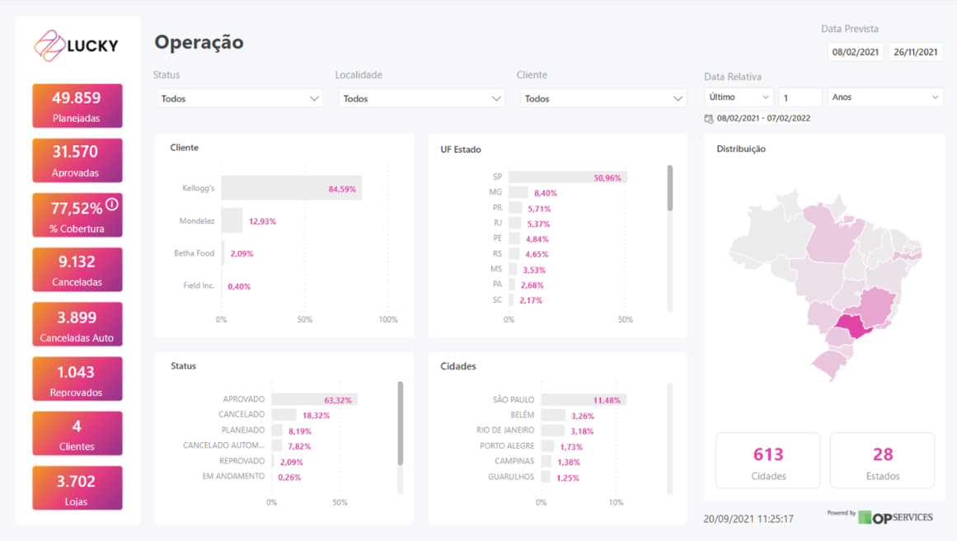
Estratégico

Slide 12
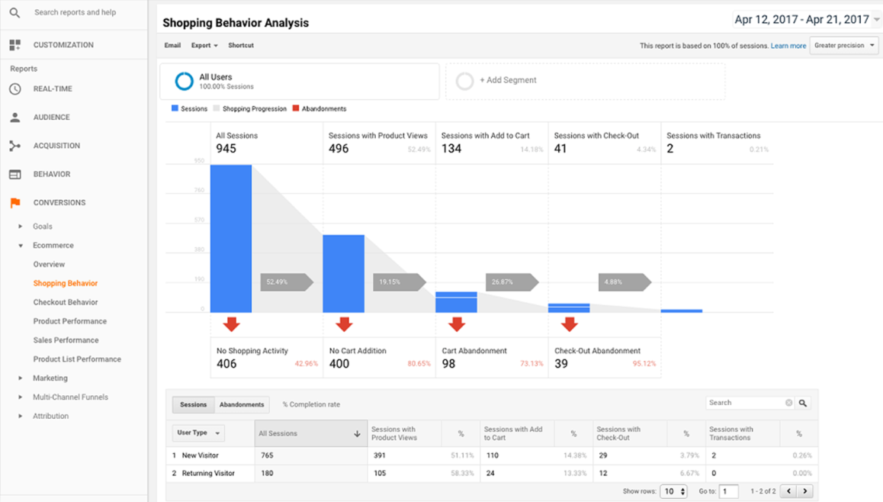
Tático

Slide 13
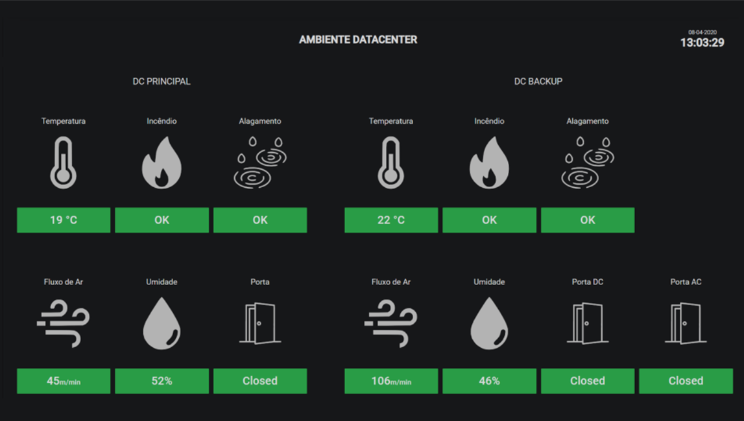
Operacional

Slide 14
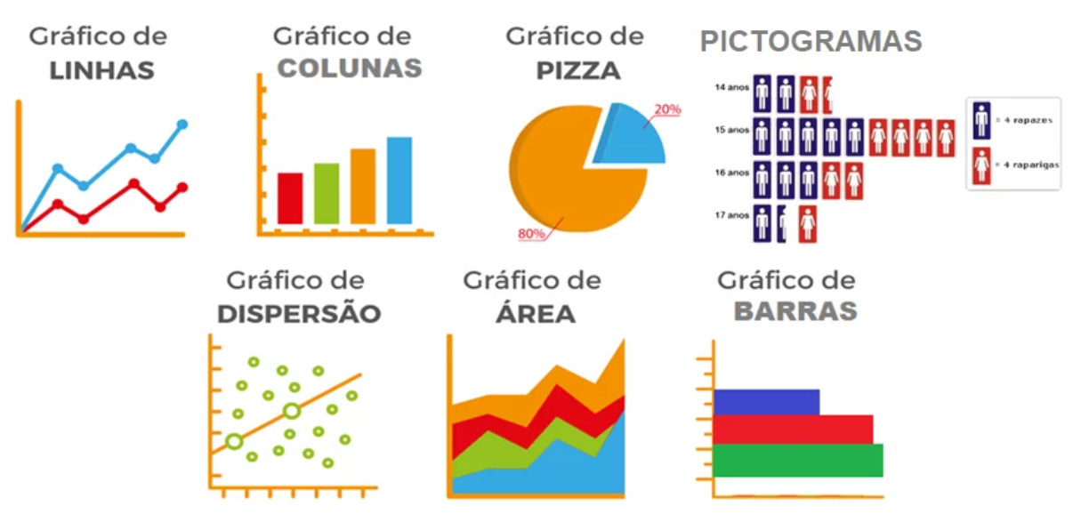
Tipos de Gráficos para DashBoards

Slide 15
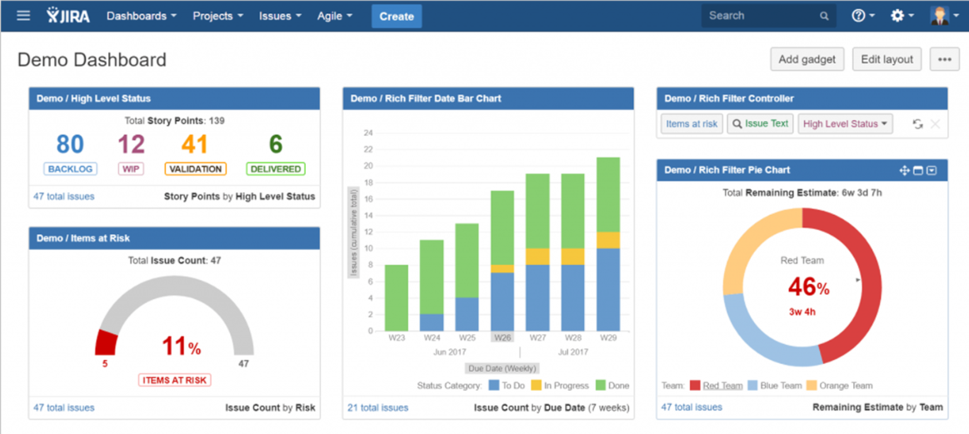
Tipos de Gráficos para DashBoards

Slide 16
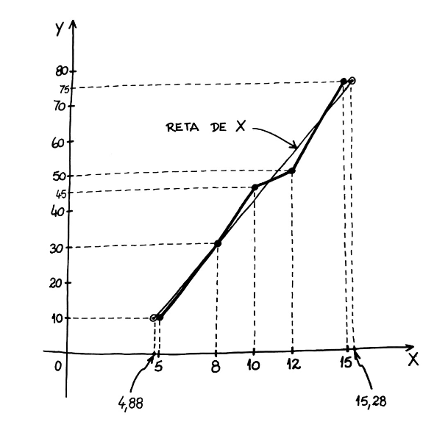
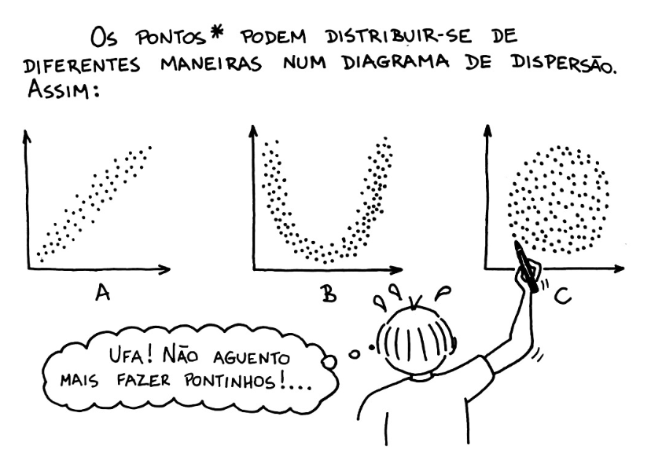
Prática! Vamos criar um gráfico de Correlação e achar o Coeficiente de Pearson!

Slide 17
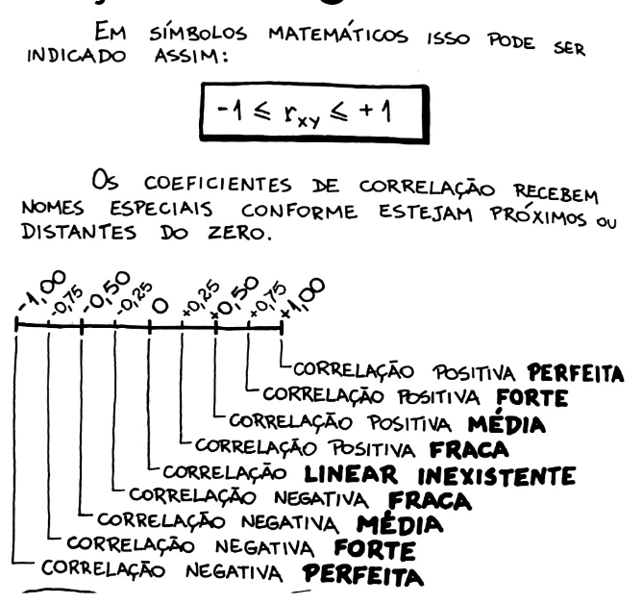
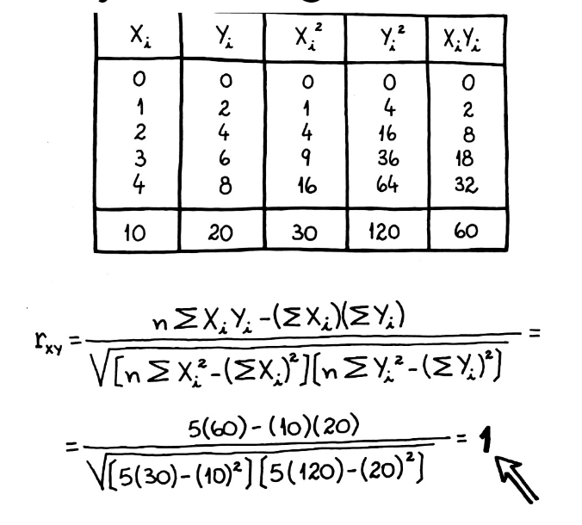
Prática! Vamos criar um gráfico de Correção e achar o Coeficiente de Pearson!

Slide 18
Vamos para o Excel?

Slide 19
Vamos gerar o SQL em cada grupo!

Slide 20
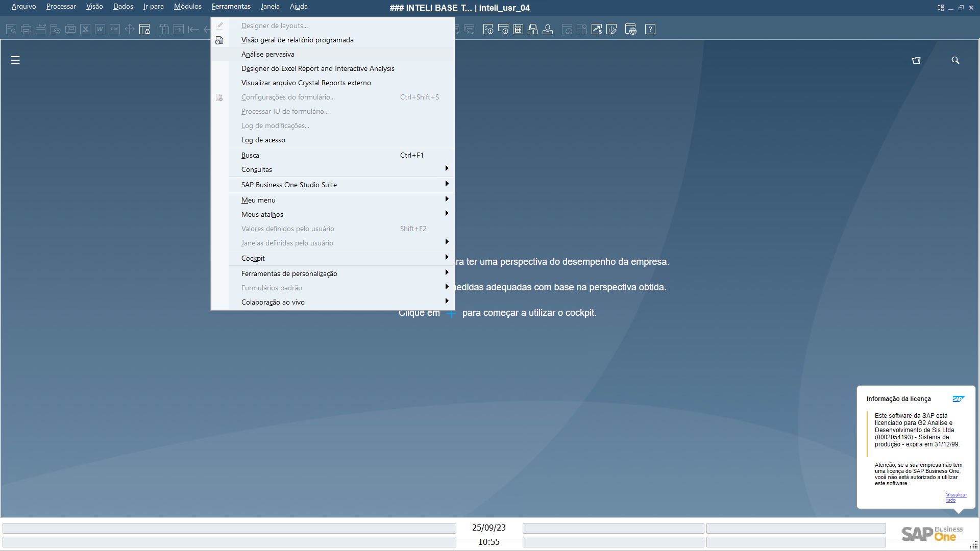

Slide 21
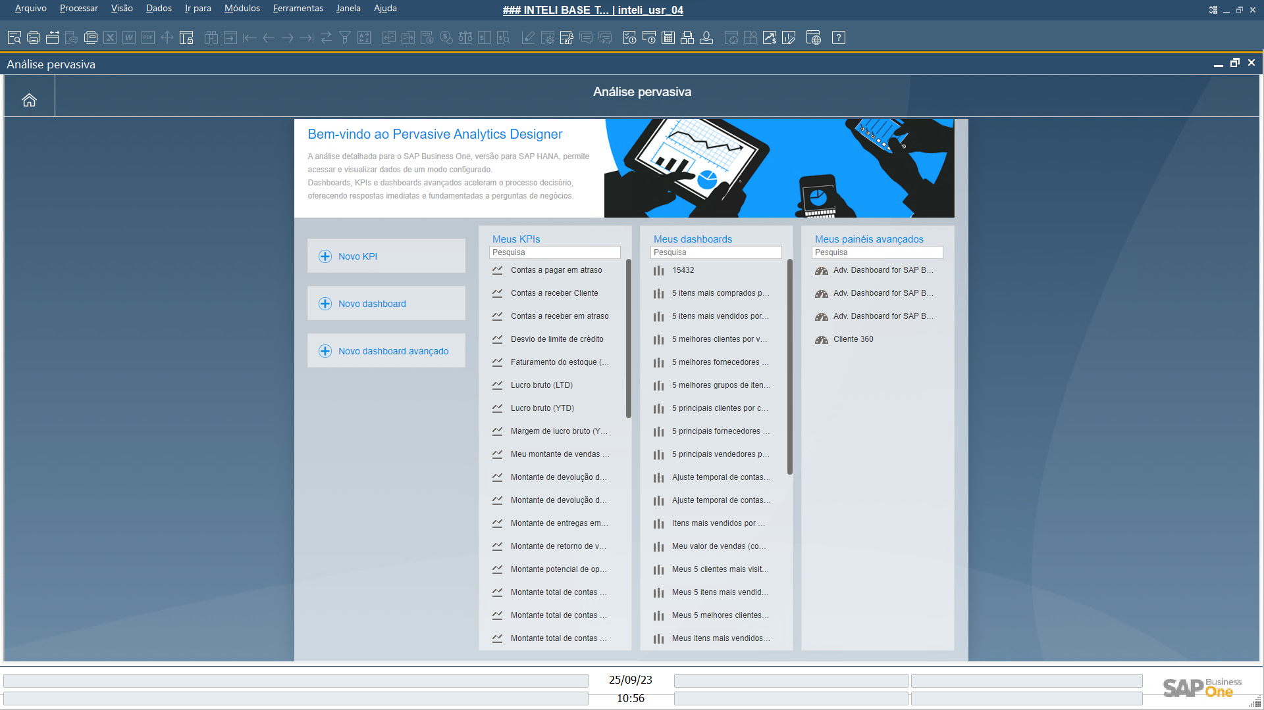

Slide 22
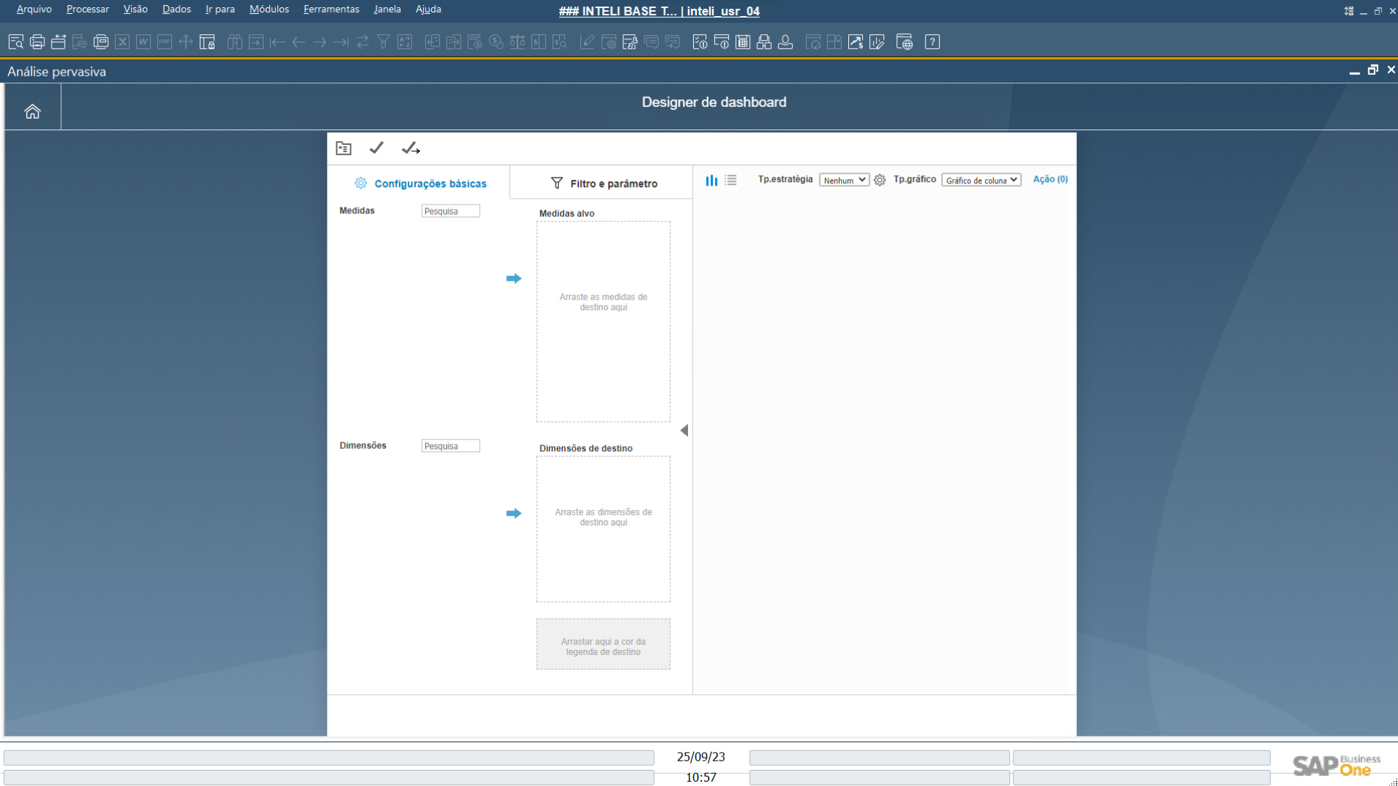

Slide 23
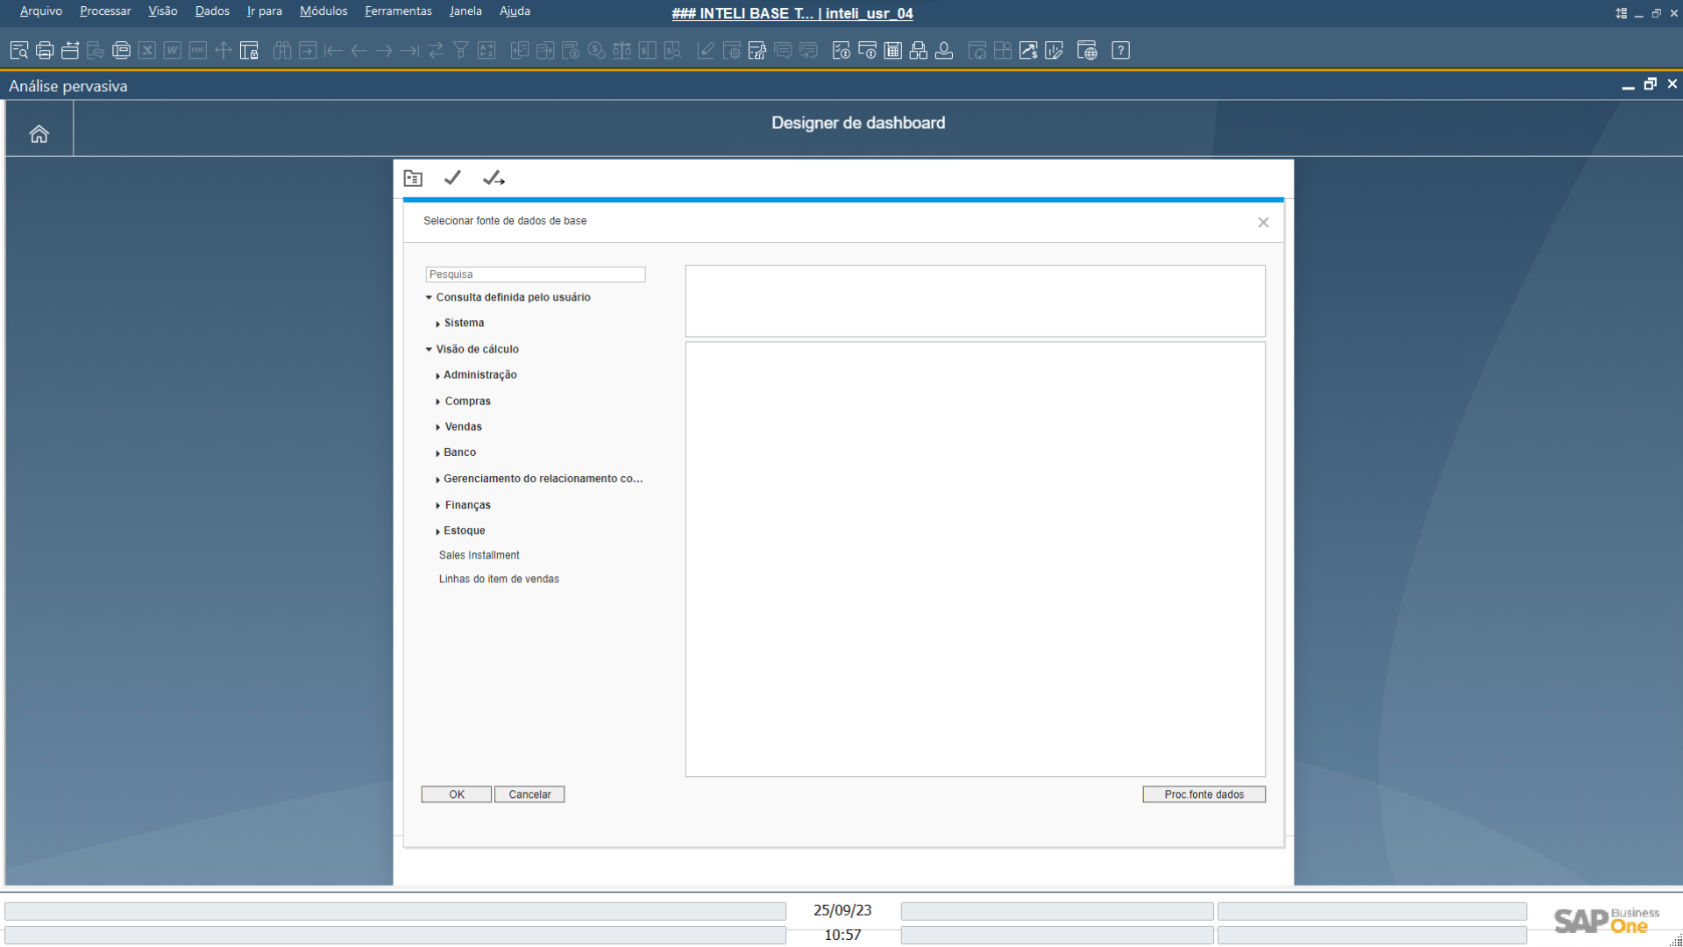

Slide 24
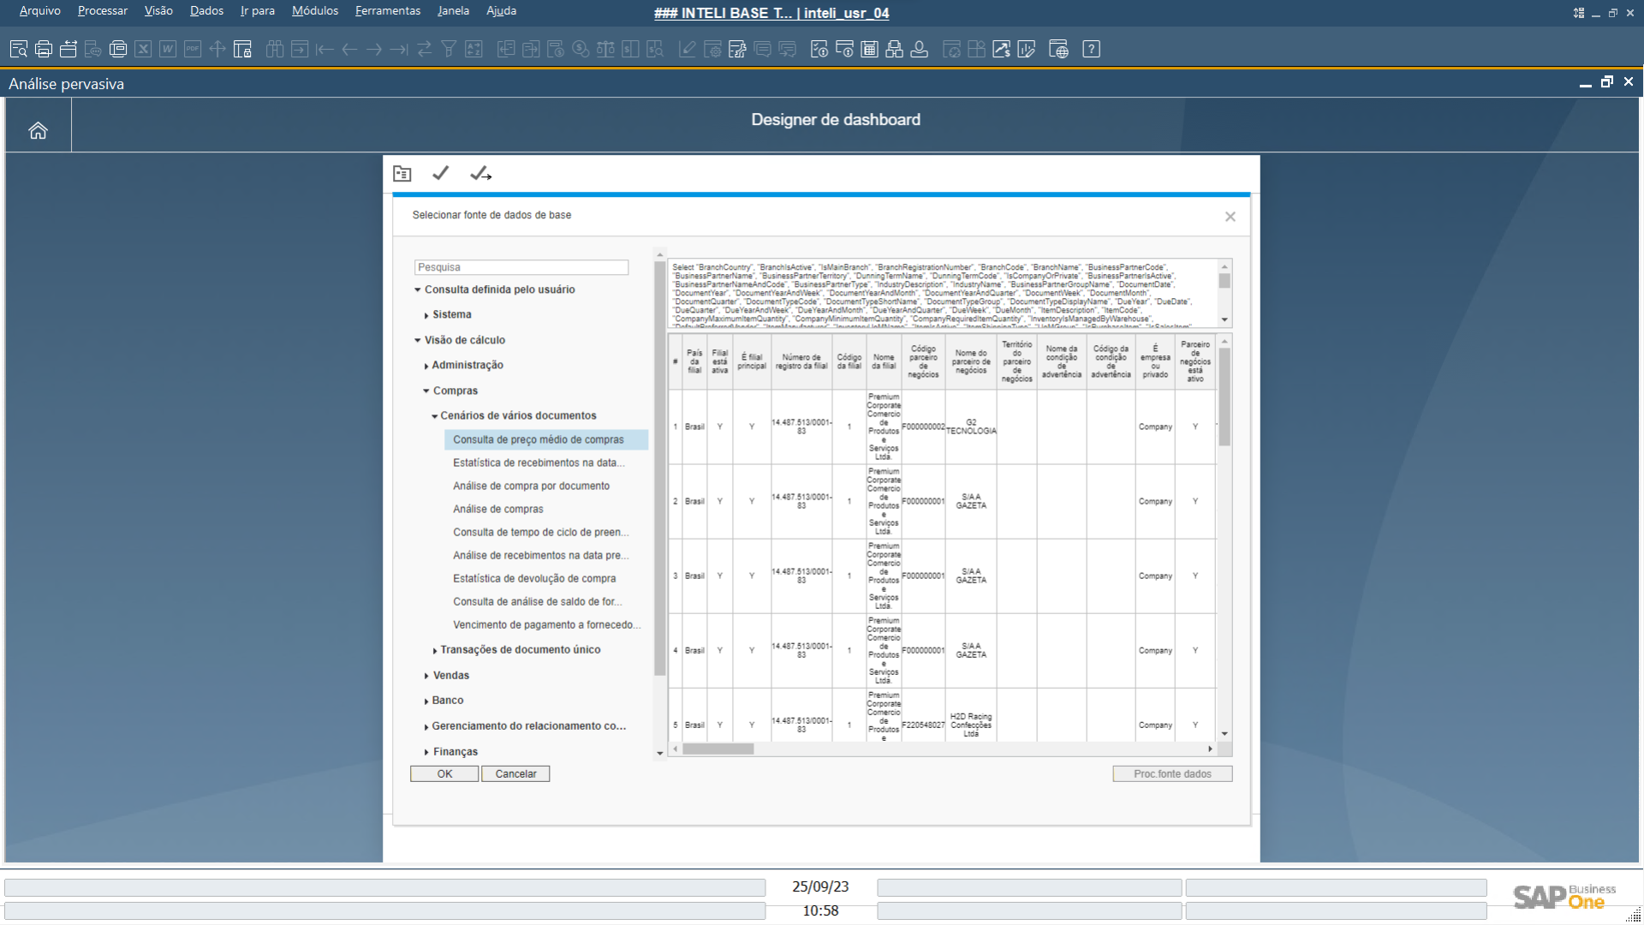

Slide 25
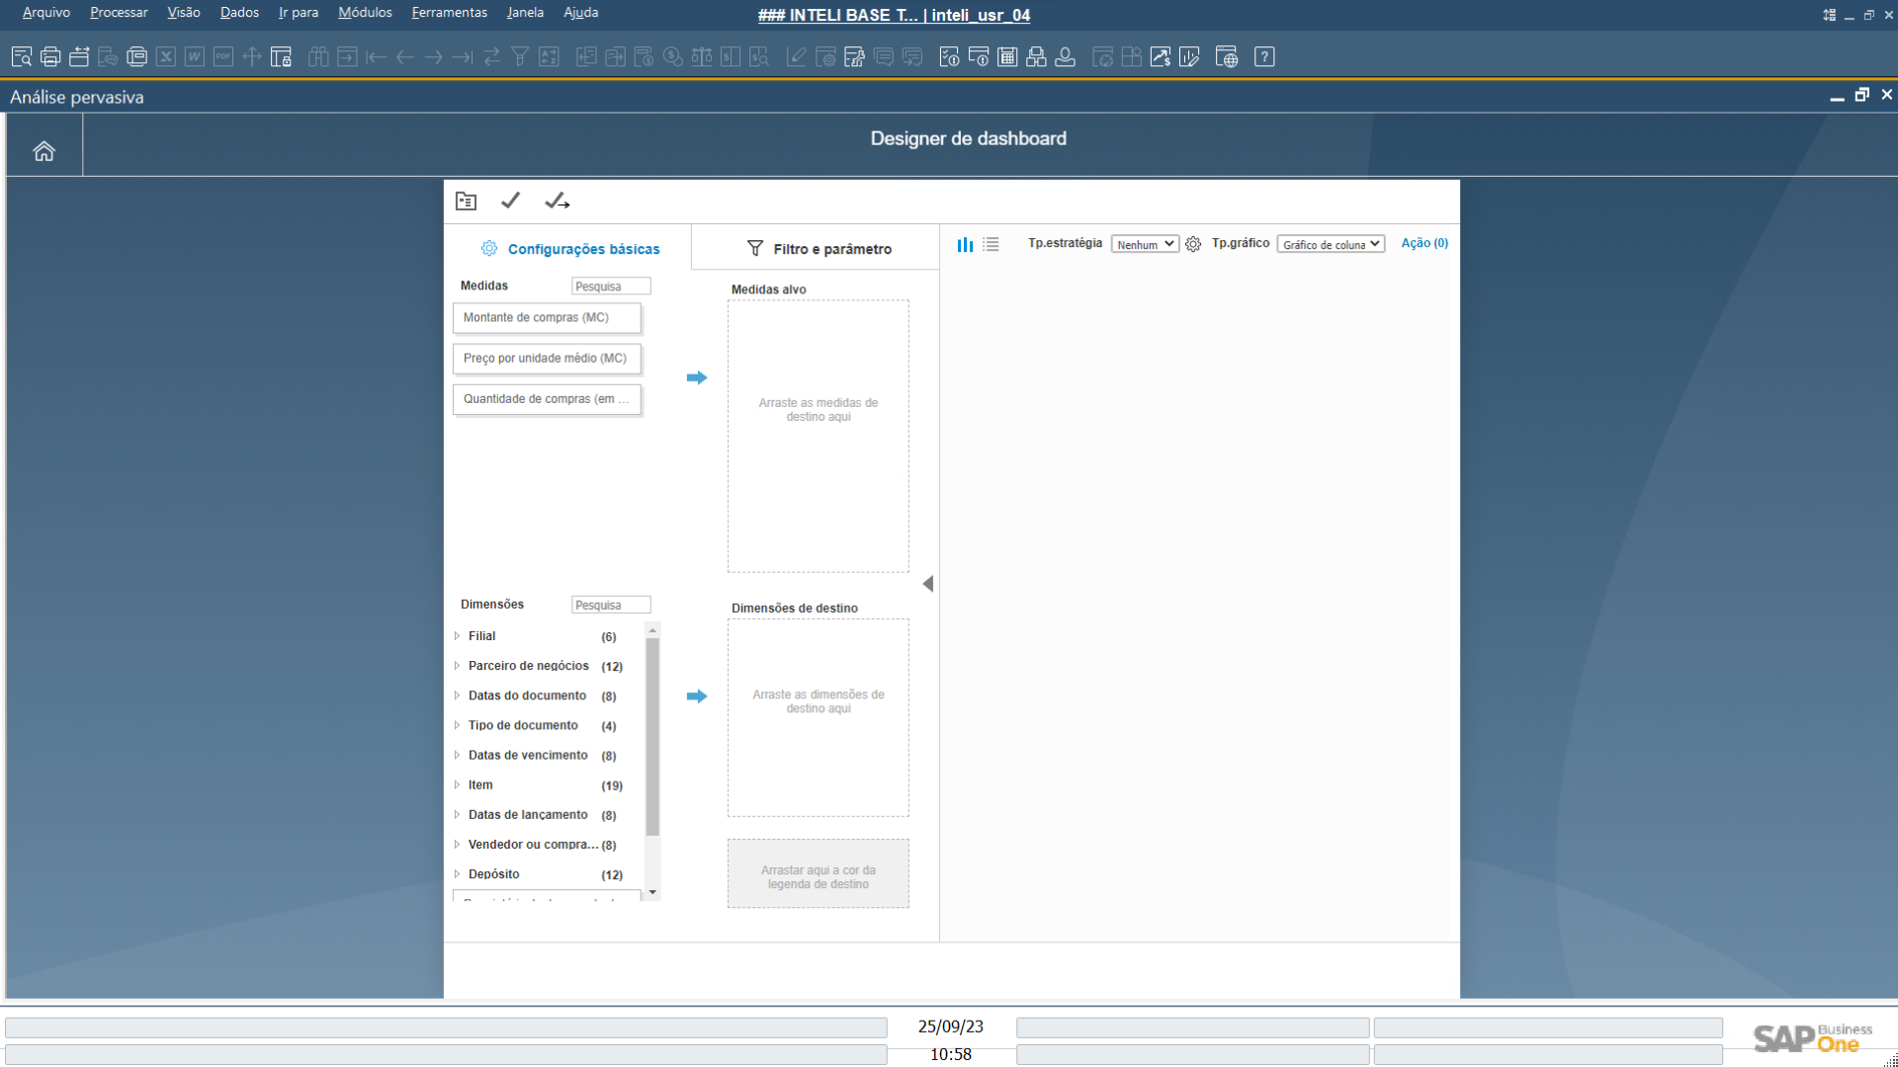

Slide 26
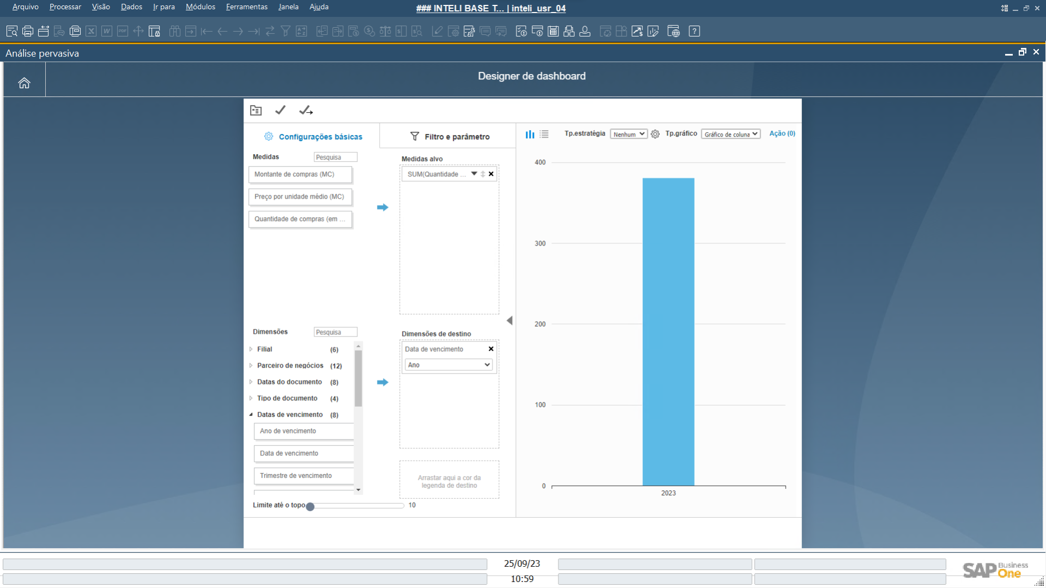

Slide 27
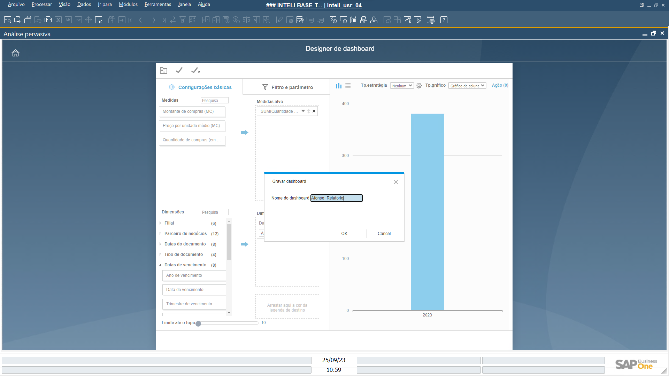

Slide 28
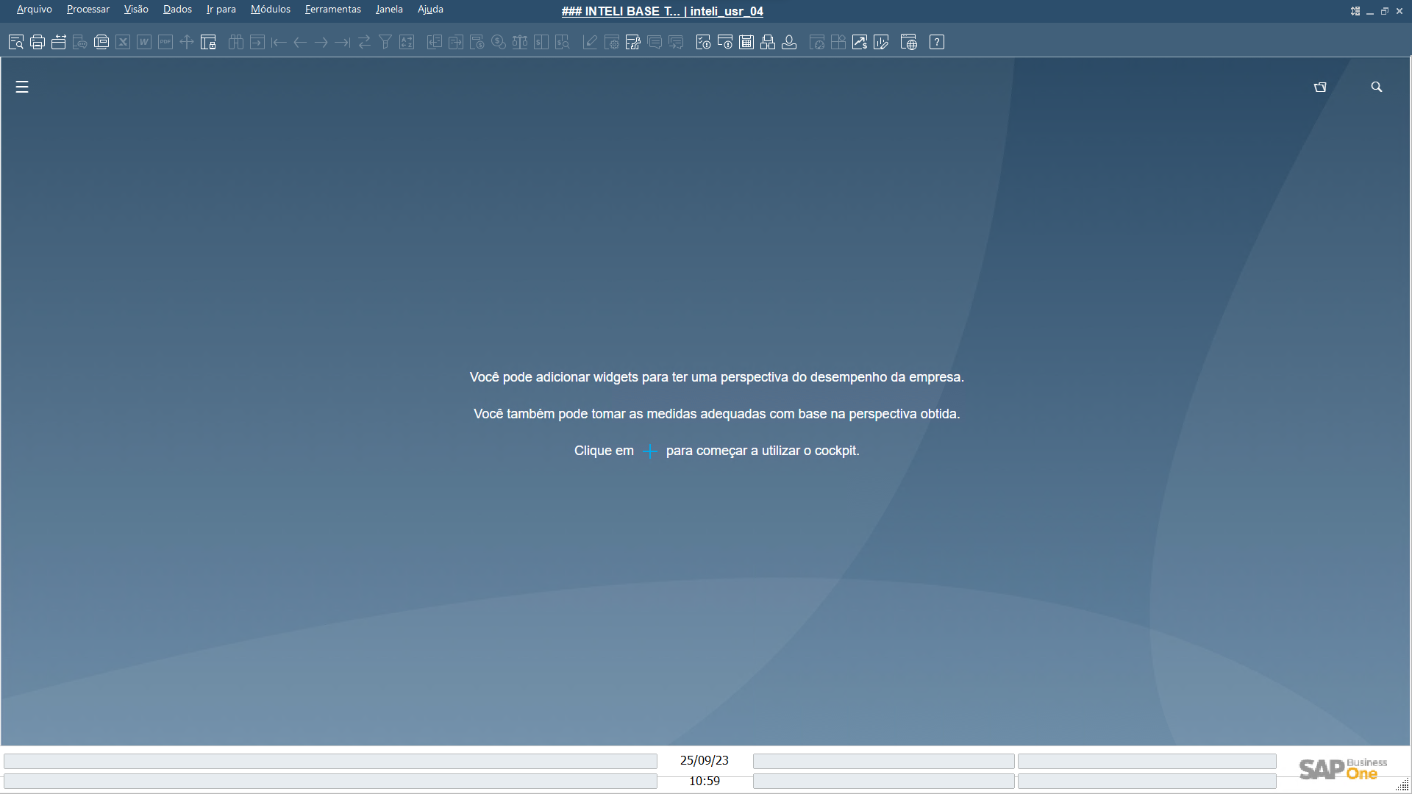

Slide 29
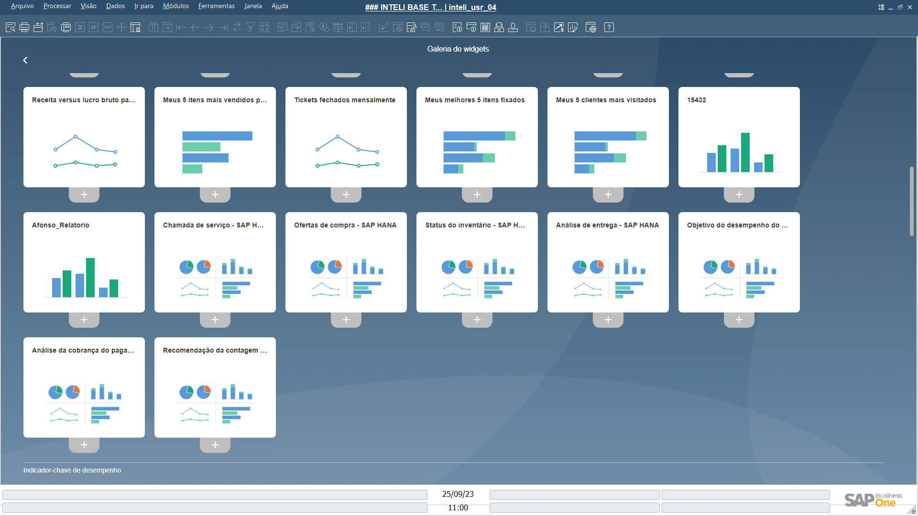

Slide 30
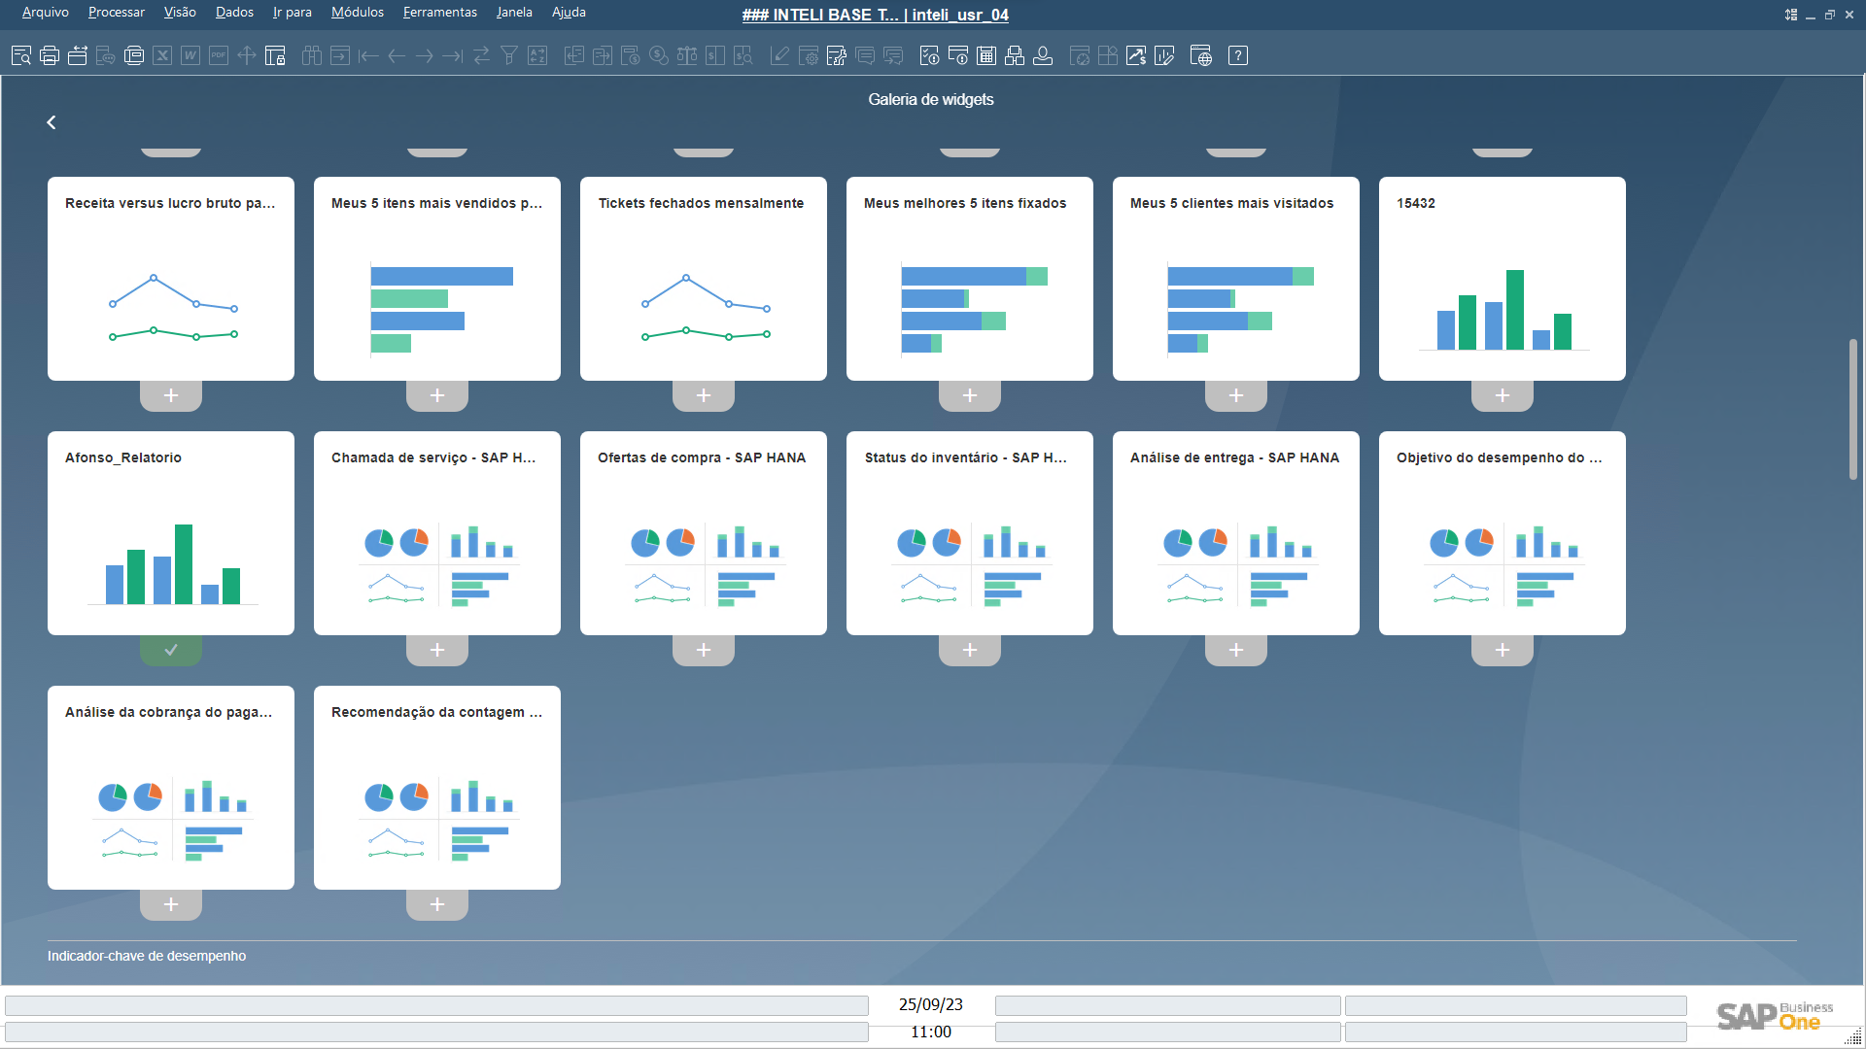

Slide 31
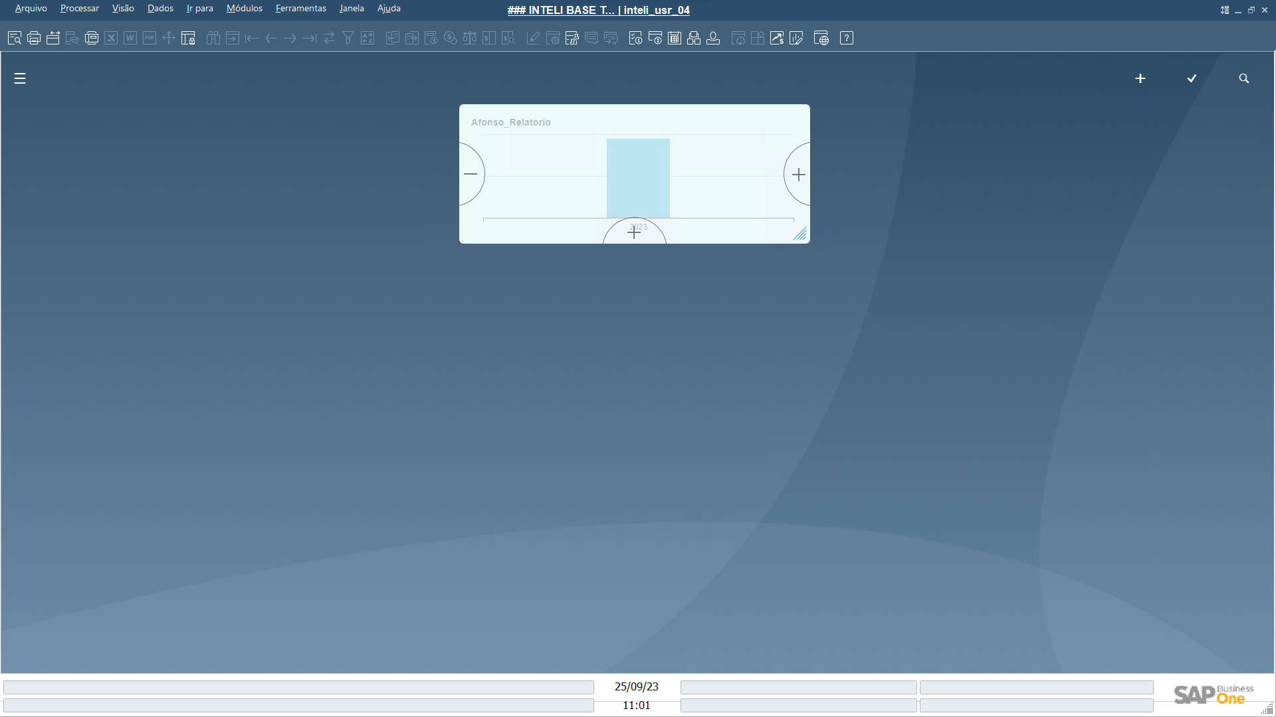

Slide 32
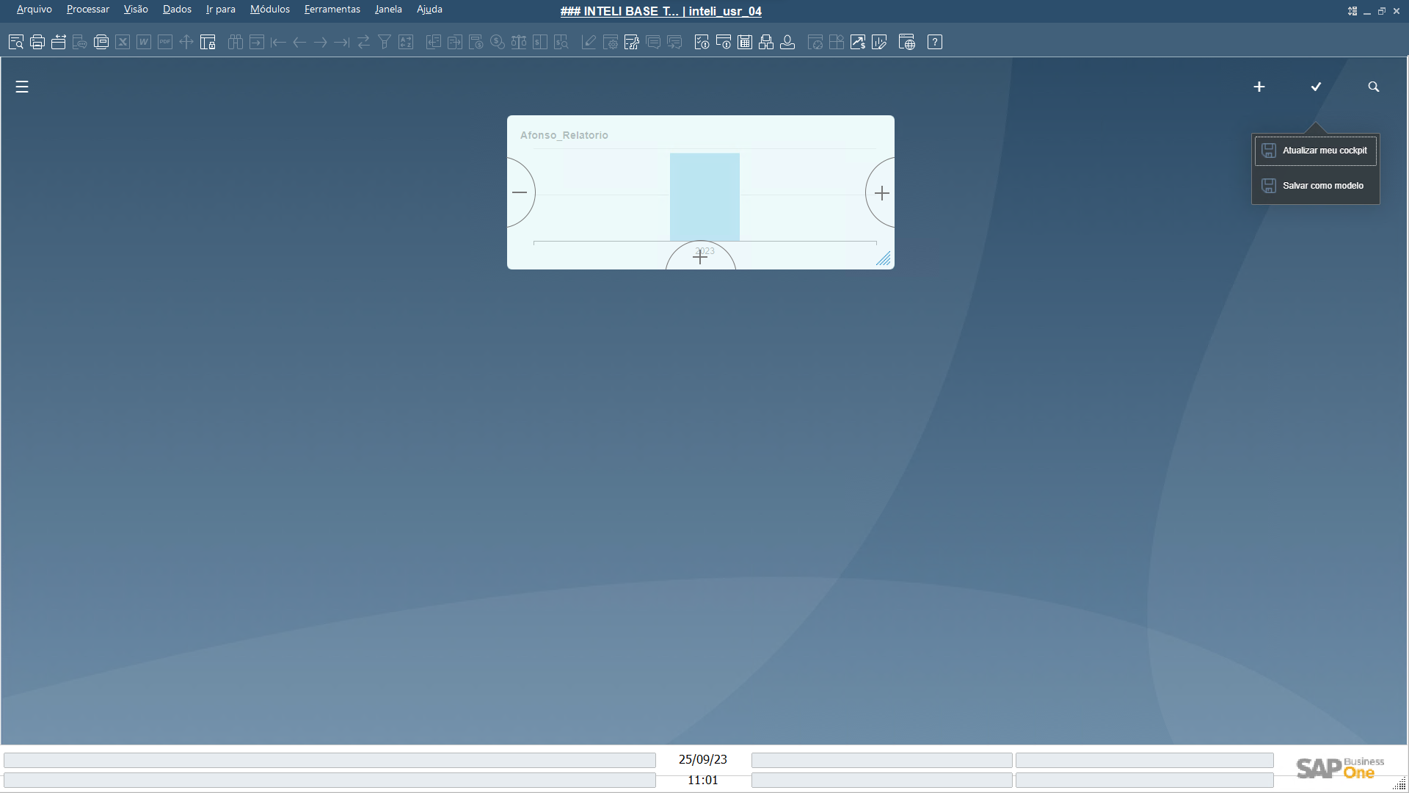

Slide 33
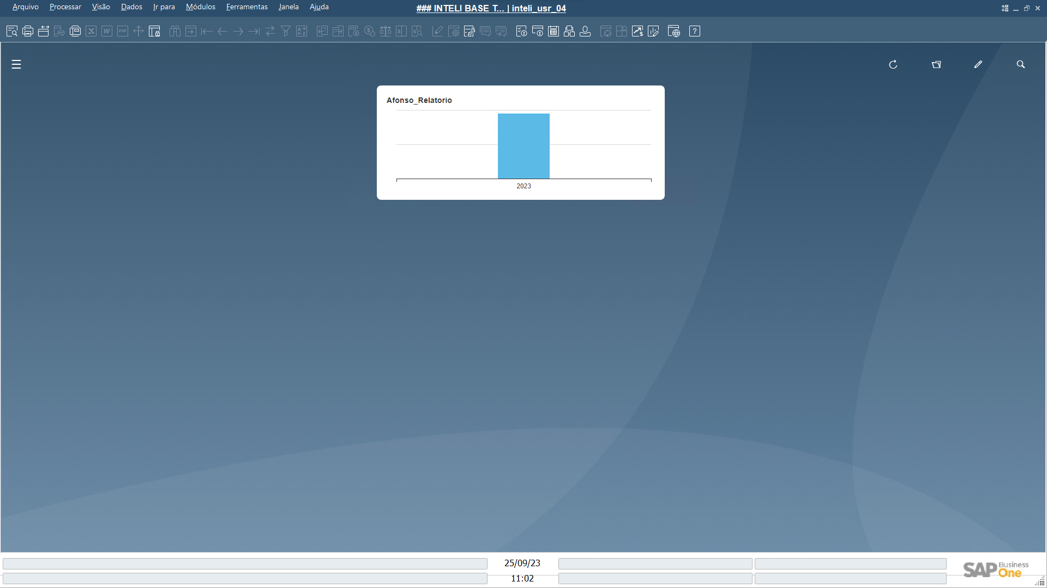

Slide 34
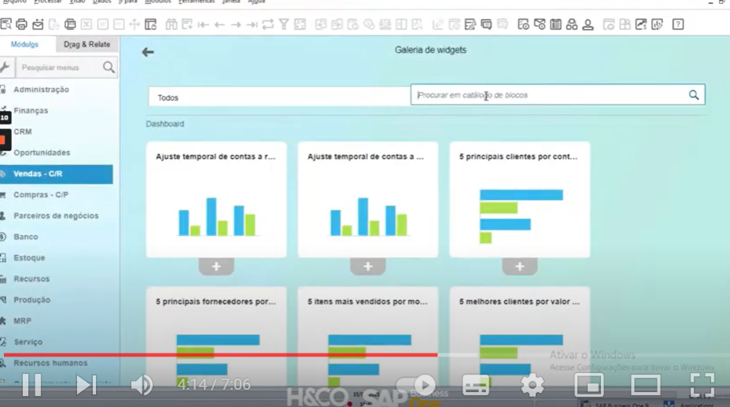
Tutorial em Vídeo

Slide 35



